Slide 1

5つの不を
やっつける
2024年 4 月
知多市少年少女発明クラブ

Slide 2
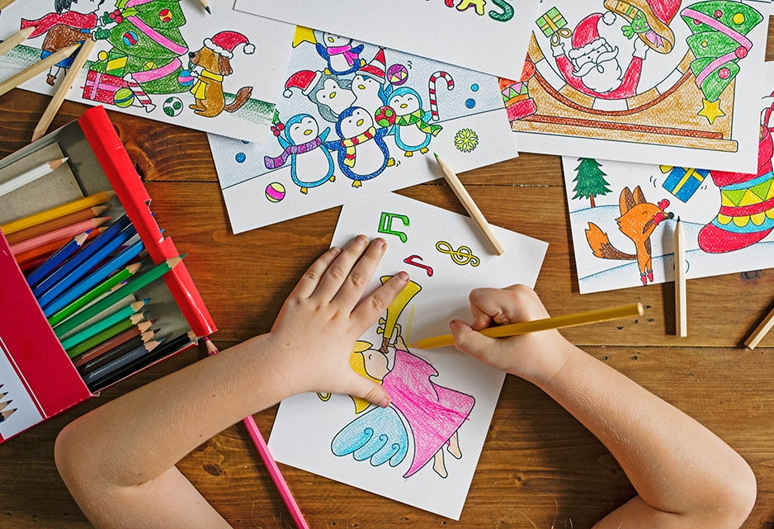
そもそも発明とは

Slide 3

発明って何だろう
辞書で意味を確認をしてみると
物事の正しい道理を知り、明らかにすること。
新たに物事を考えだすこと。
機械・器具類、あるいは方法・技術などを始めて考案すること。
かしこいこと。
当クラブでは2番目と3番目の考え方を重んじています。

Slide 4
例 情報分野の
有名な発明
 | 年代 | 分野 | 効果
テレビ受像機 | 1920年代 | 映像と音声 | 動く物体の映像
通信衛星 | 1945年 | 人工衛星 | 地球と宇宙をつなぐ
インターネット | 1960年代 | 情報通信網 | ネットワークの相互通信
パソコン | 1970年代 | 小型化 | 個人所有
スマホ | 1994年 | 携帯化 | パソコン機能を 持つ携帯電話
20世紀以降に発明された
情報系の発明の一部
進化に終わりはありません

Slide 5

5つの不
不便
マズローは、
欲求５段階説として、
人が求める欲求に段階
を示しています
不快
不足
不安
不満

Slide 6
必要は発明の母
Necessity is the mother of invention
そもそも必要がなければ
発明の必要はない。
必要なものは、5つの不である。

Slide 7
創意くふう展 例1
不便:プールの帰り道、濡れた水着がかさばる
振 興 賞
「くるくる水切りバック」
(東浦藤江小 村瀬琥太郎君)
不快
不足
不安
不満

Slide 8
創意くふう展 例2
不便
振 興 賞
「ペグーン楽打」
(半田乙川小 若松幸多郎君)
不快
不足
不安:ペグを打つときに危険がある
不満

Slide 9
創意くふう展 例3
不便
特許庁長官奨励賞
「自然のアパート
(水槽と植物)」
(半田乙川東小 大渕凌空君)
不快
不足
不安
不満:メダカの水槽の浄化と植物の追肥

Slide 10
気づきはチャンス
不便解消のチャンス
手間がかかる、都合が悪い
不快解消のチャンス
毎日の生活では
何らかの制約があります
気づいた時が発明のチャンス
いやな気持ちになる
不足解消のチャンス
足りていない、十分でない
不安解消のチャンス
心配で安心できない
不満解消のチャンス
不公平、思いが満たされない

Slide 11

ありがとうございました
令和6年度指導員

